Slide 1
NOME: Carla Cotta e Fabian Maia
TEMA: Apuração de assédio sexual no âmbito disciplinar

Slide 2
Violência e Assédio
Convenção n. 190 OIT
“... conjunto de comportamentos e práticas inaceitáveis, ou de suas ameaças, de ocorrência única ou repetida, que visem, causem, ou sejam susceptíveis de causar dano físico, psicológico, sexual ou econômico, e inclui a violência e o assédio com base no gênero; .”

Slide 3
Assédio Sexual
Código Penal
Art. 216-A. Constranger alguém com o intuito de obter vantagem ou favorecimento sexual, prevalecendo-se o agente da sua condição de superior hierárquico ou ascendência inerentes ao exercício de emprego, cargo ou função.

Slide 4
Assédio Sexual
Lei nº 14.612/2023
Art. 34............
......................
§ 2º................
......................
II - assédio sexual: a conduta de conotação sexual praticada no exercício profissional ou em razão dele, manifestada fisicamente ou por palavras, gestos ou outros meios, proposta ou imposta à pessoa contra sua vontade, causando-lhe constrangimento e violando a sua liberdade sexual;

Slide 5
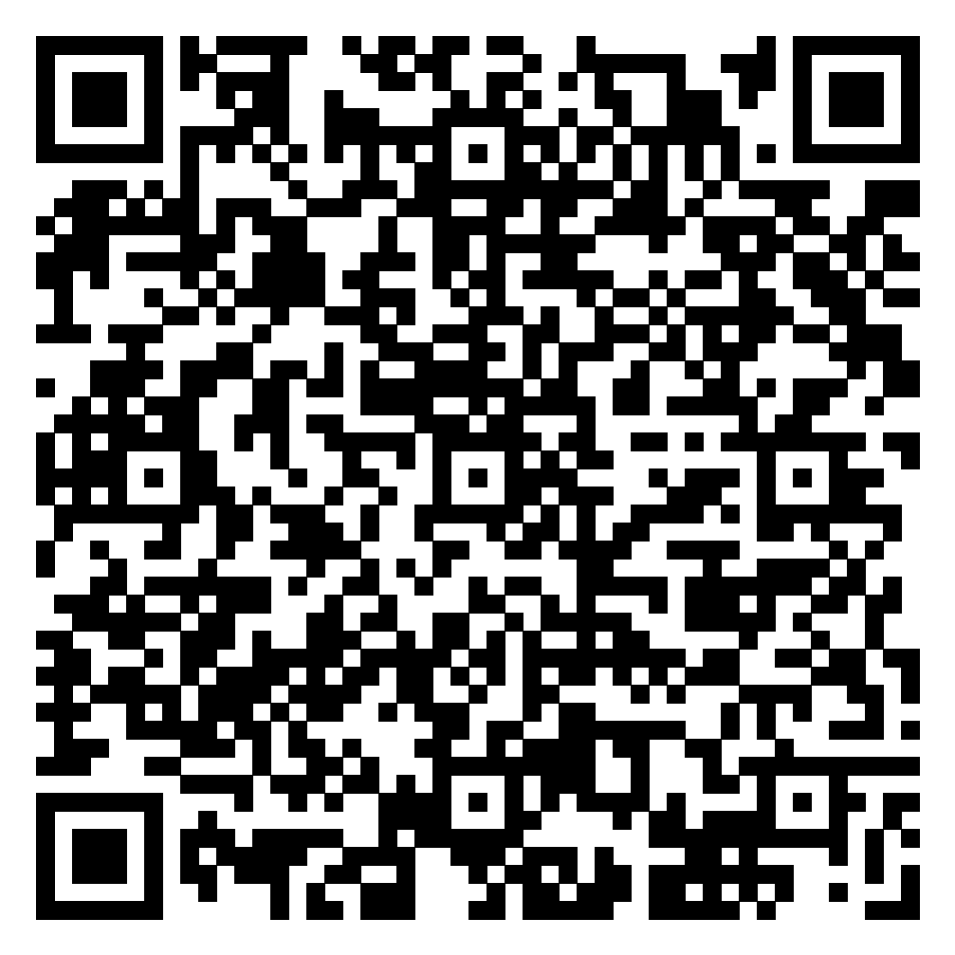
Assédio Sexual
Guia Lilás
“... comportamento ou atitude de teor íntimo e sexual, considerado desagradável, ofensivo e impertinente pela vítima.”

Slide 6
Assédio Sexual
Exemplos
Contatos físicos indesejados
Olhares e gestos insinuantes
Aproximação intimidatória
Comentários obscenos
Convites impertinentes
Chantagem para permanência no cargo ou promoção
Atos libidinosos

Slide 7
Avaliação de condutas
com conotação sexual
Conduta regular
Irrelevante
Disciplinar
Conduta constrangedora
Conduta levemente ofensiva
Conduta ofensiva
Conduta ofensiva grave
Condutas livremente consentidas
Condutas ou comentários corriqueiros
Condutas inadequadas
Condutas inadequadas e persistentes
Condutas constrangedoras, persistentes, agressivas ou intrusivas
Condutas coercitivas, ameaças ou agressões físicas

Slide 8
Níveis de atuação
da Administração Pública
em casos de assédio sexual

Slide 9
Prevenção
Nível 1
Difusão de informações sobre o tema
Capacitação de gestores e demais servidores e colaboradores
Promoção de ambiente de trabalho íntegro
Gestão de riscos e monitoramento de ambientes de trabalho

Slide 10
Gestão
Nível 2
Detecção da situação abusiva
Atendimento e acolhimento de possíveis vítimas
Mediação e reabilitação do agressor

Slide 11
Repreensão
Nível 3
Atendimento e acolhimento das vítimas
Celeridade na condução de procedimento e processos disciplinares

Slide 12
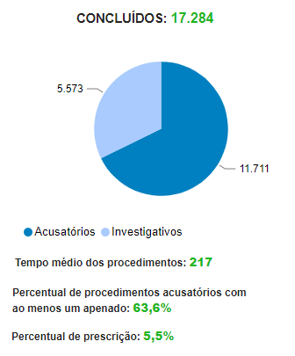
Situação dos Processo Disciplinares
Assédio Sexual: 1,36%
Estudos Temáticos CRG
2023
Assédio Sexual: 51,6%

Slide 13
Assédios
Orientações à vítima
Coletar documentos
Fazer anotações detalhadas das situações
Verificar possíveis testemunhas
Denunciar aos órgãos competentes
Buscar apoio

Slide 14
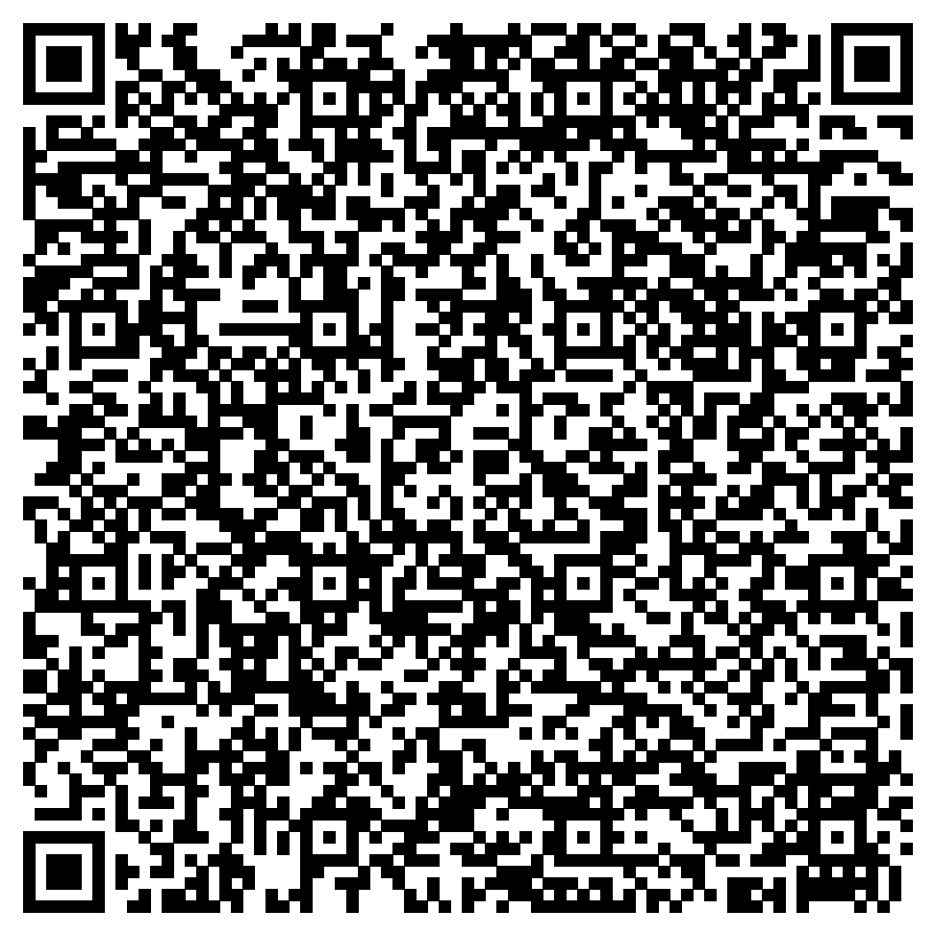

Slide 15
Apuração Disciplinar de Casos de Assédio
Especificidades na Investigação
Acolhimento
Perfil da equipe de apuração
Cuidado para não ocorrer a revitimização secundária
Possibilidade de celebração de TAC para casos menos graves

Slide 16
Apuração Disciplinar de Casos de Assédio
Especificidades no processo acusatório
O depoimento da vítima poderá ocorrer sem a presença do acusado
Não havendo procurador, o dativo é designado
Comissão deve justificar a medida adotada
Valoração do depoimento da vítima

Slide 17
Apuração Disciplinar de casos de Assédio
Retaliação à vítima
No curso do PAD → elemento de prova
agravante
Após conclusão do PAD → nova infração disciplinar

Slide 18
Apuração Disciplinar de casos de Assédio
Possíveis enquadramentos
Advertência ou Suspensão
Art. 116, IX – manter conduta compatível com a moralidade administrativa
Art. 116, XI – tratar com urbanidade
Art. 117, V – manifestação de apreço e desapreço
Penalidade Expulsiva
Art. 117, IX – valer-se do cargo para lograr proveito pessoal
Art. 132, V – incontinência pública e conduta escandalosa

Slide 19
Medidas de Reparação
Nível 4
Acompanhamento psicológico da vítima
Monitoramento de conduta do agressor*

Slide 20
Corregedoria-Geral da União
Visite: https://www.gov.br/corregedorias/pt-br

